Slide 1
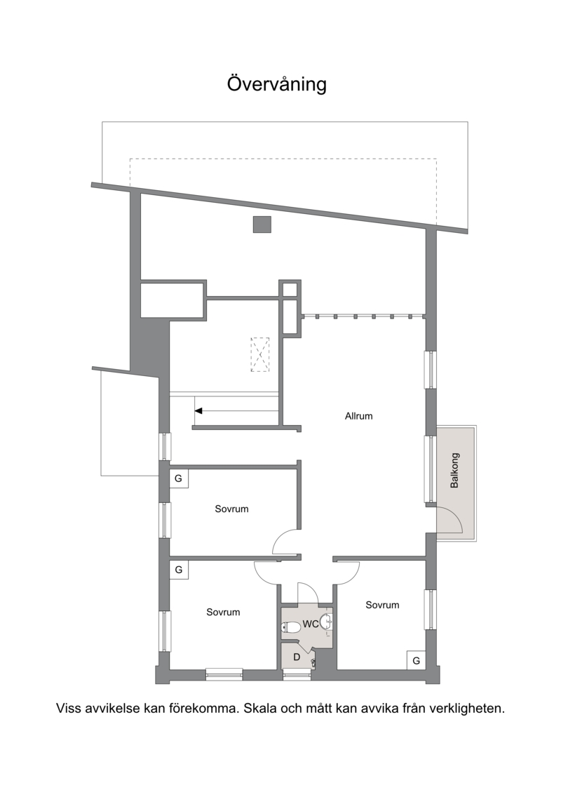
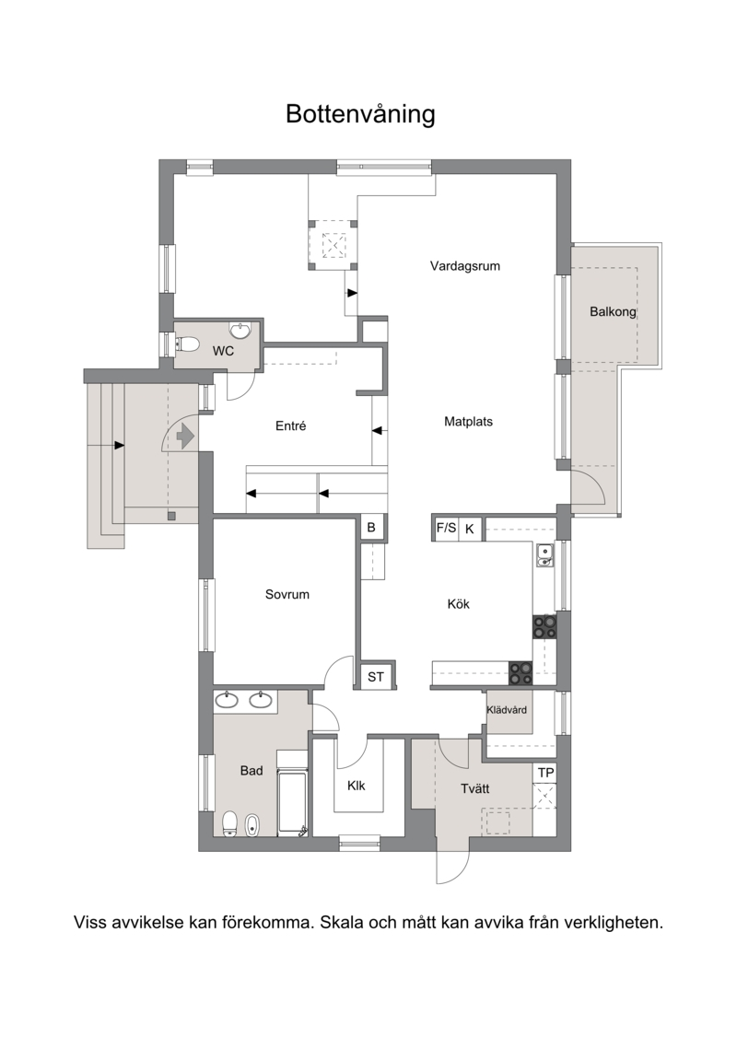
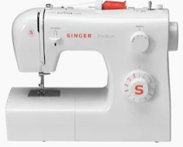
Entré idag: 3,4 x 2,2
Klaras: 3,2 x 3,3
dator
Ekskåp
G?
MoJ
3,2x3,6
M
G
G
G
J
x
?
2,5 x 3,1
2,4 x 3,0
1,8 x 1,5

Slide 2
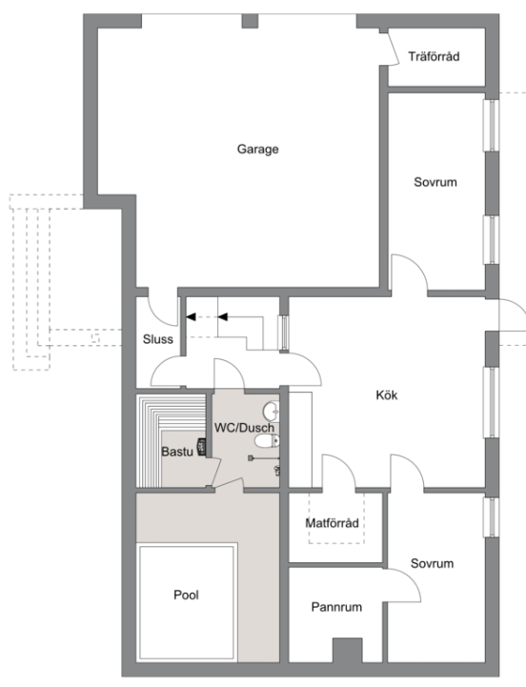

Slide 3
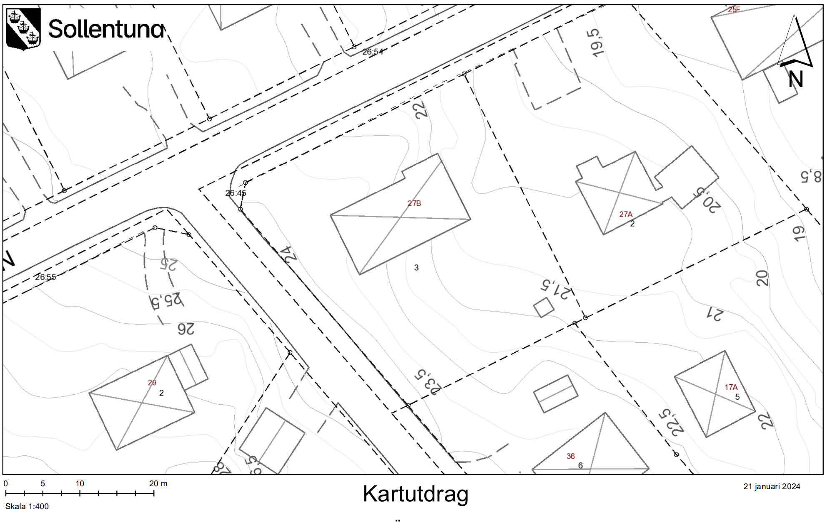

Slide 4
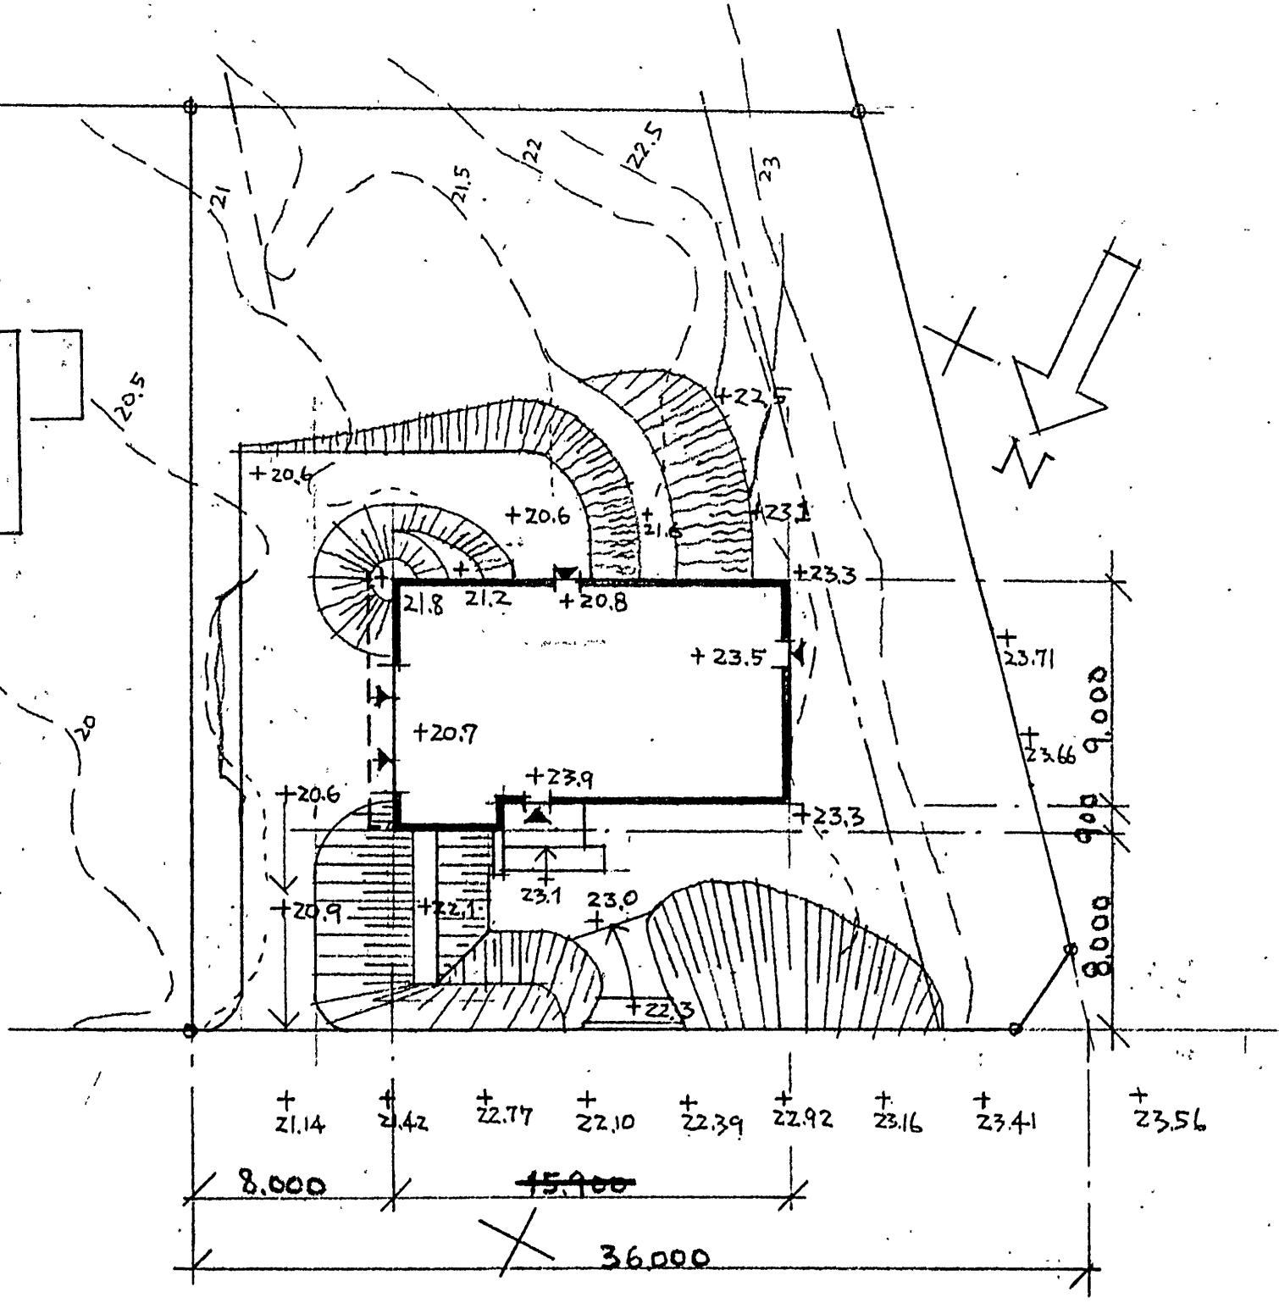

Slide 5
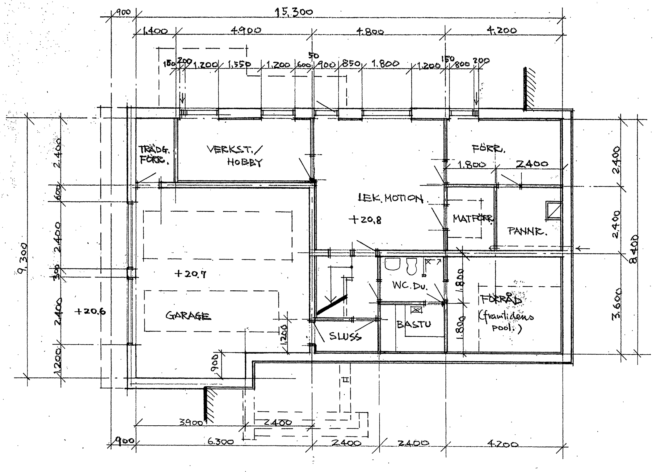

Slide 6
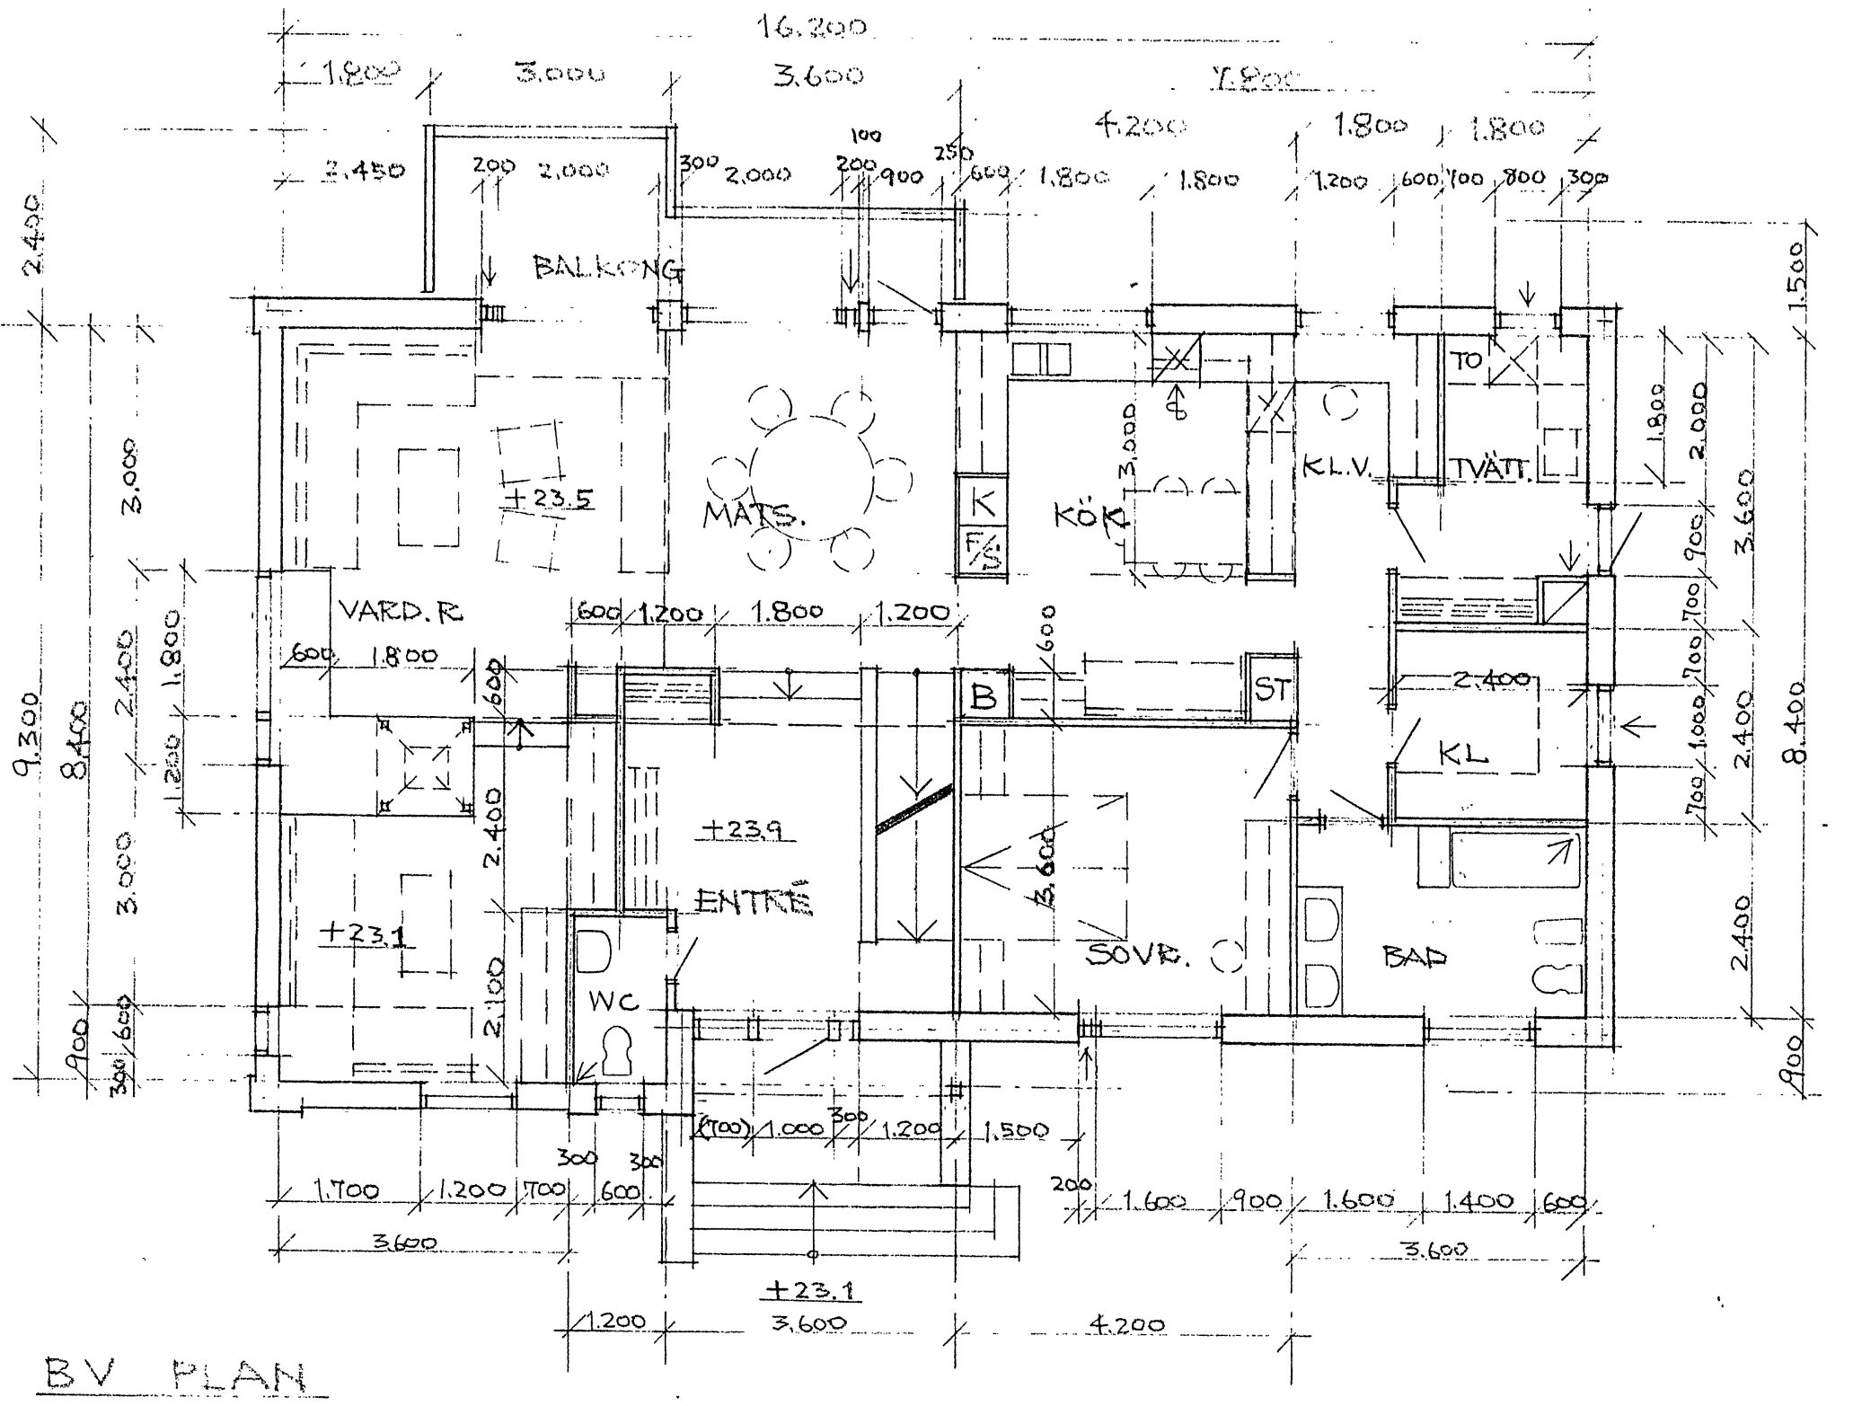
Vår torkyta 2mx140

Slide 7
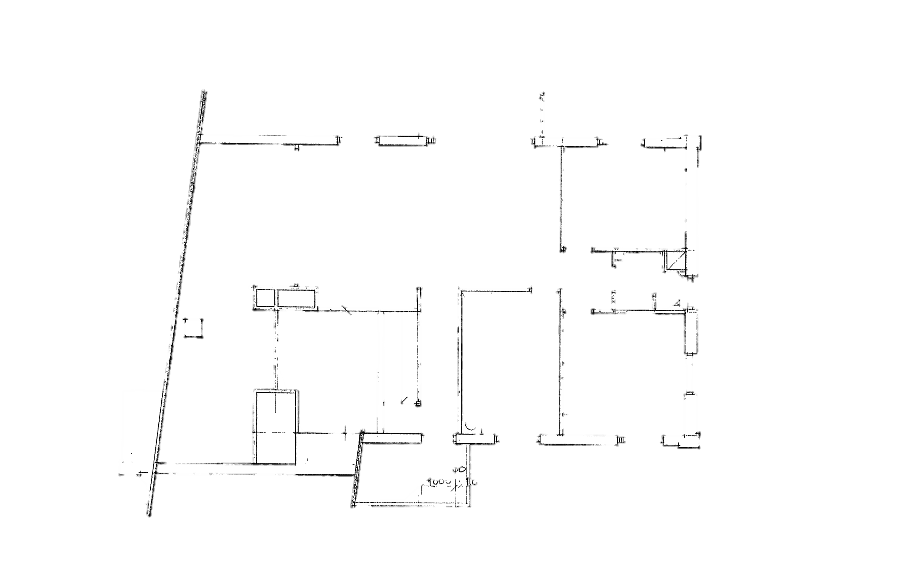

Slide 8
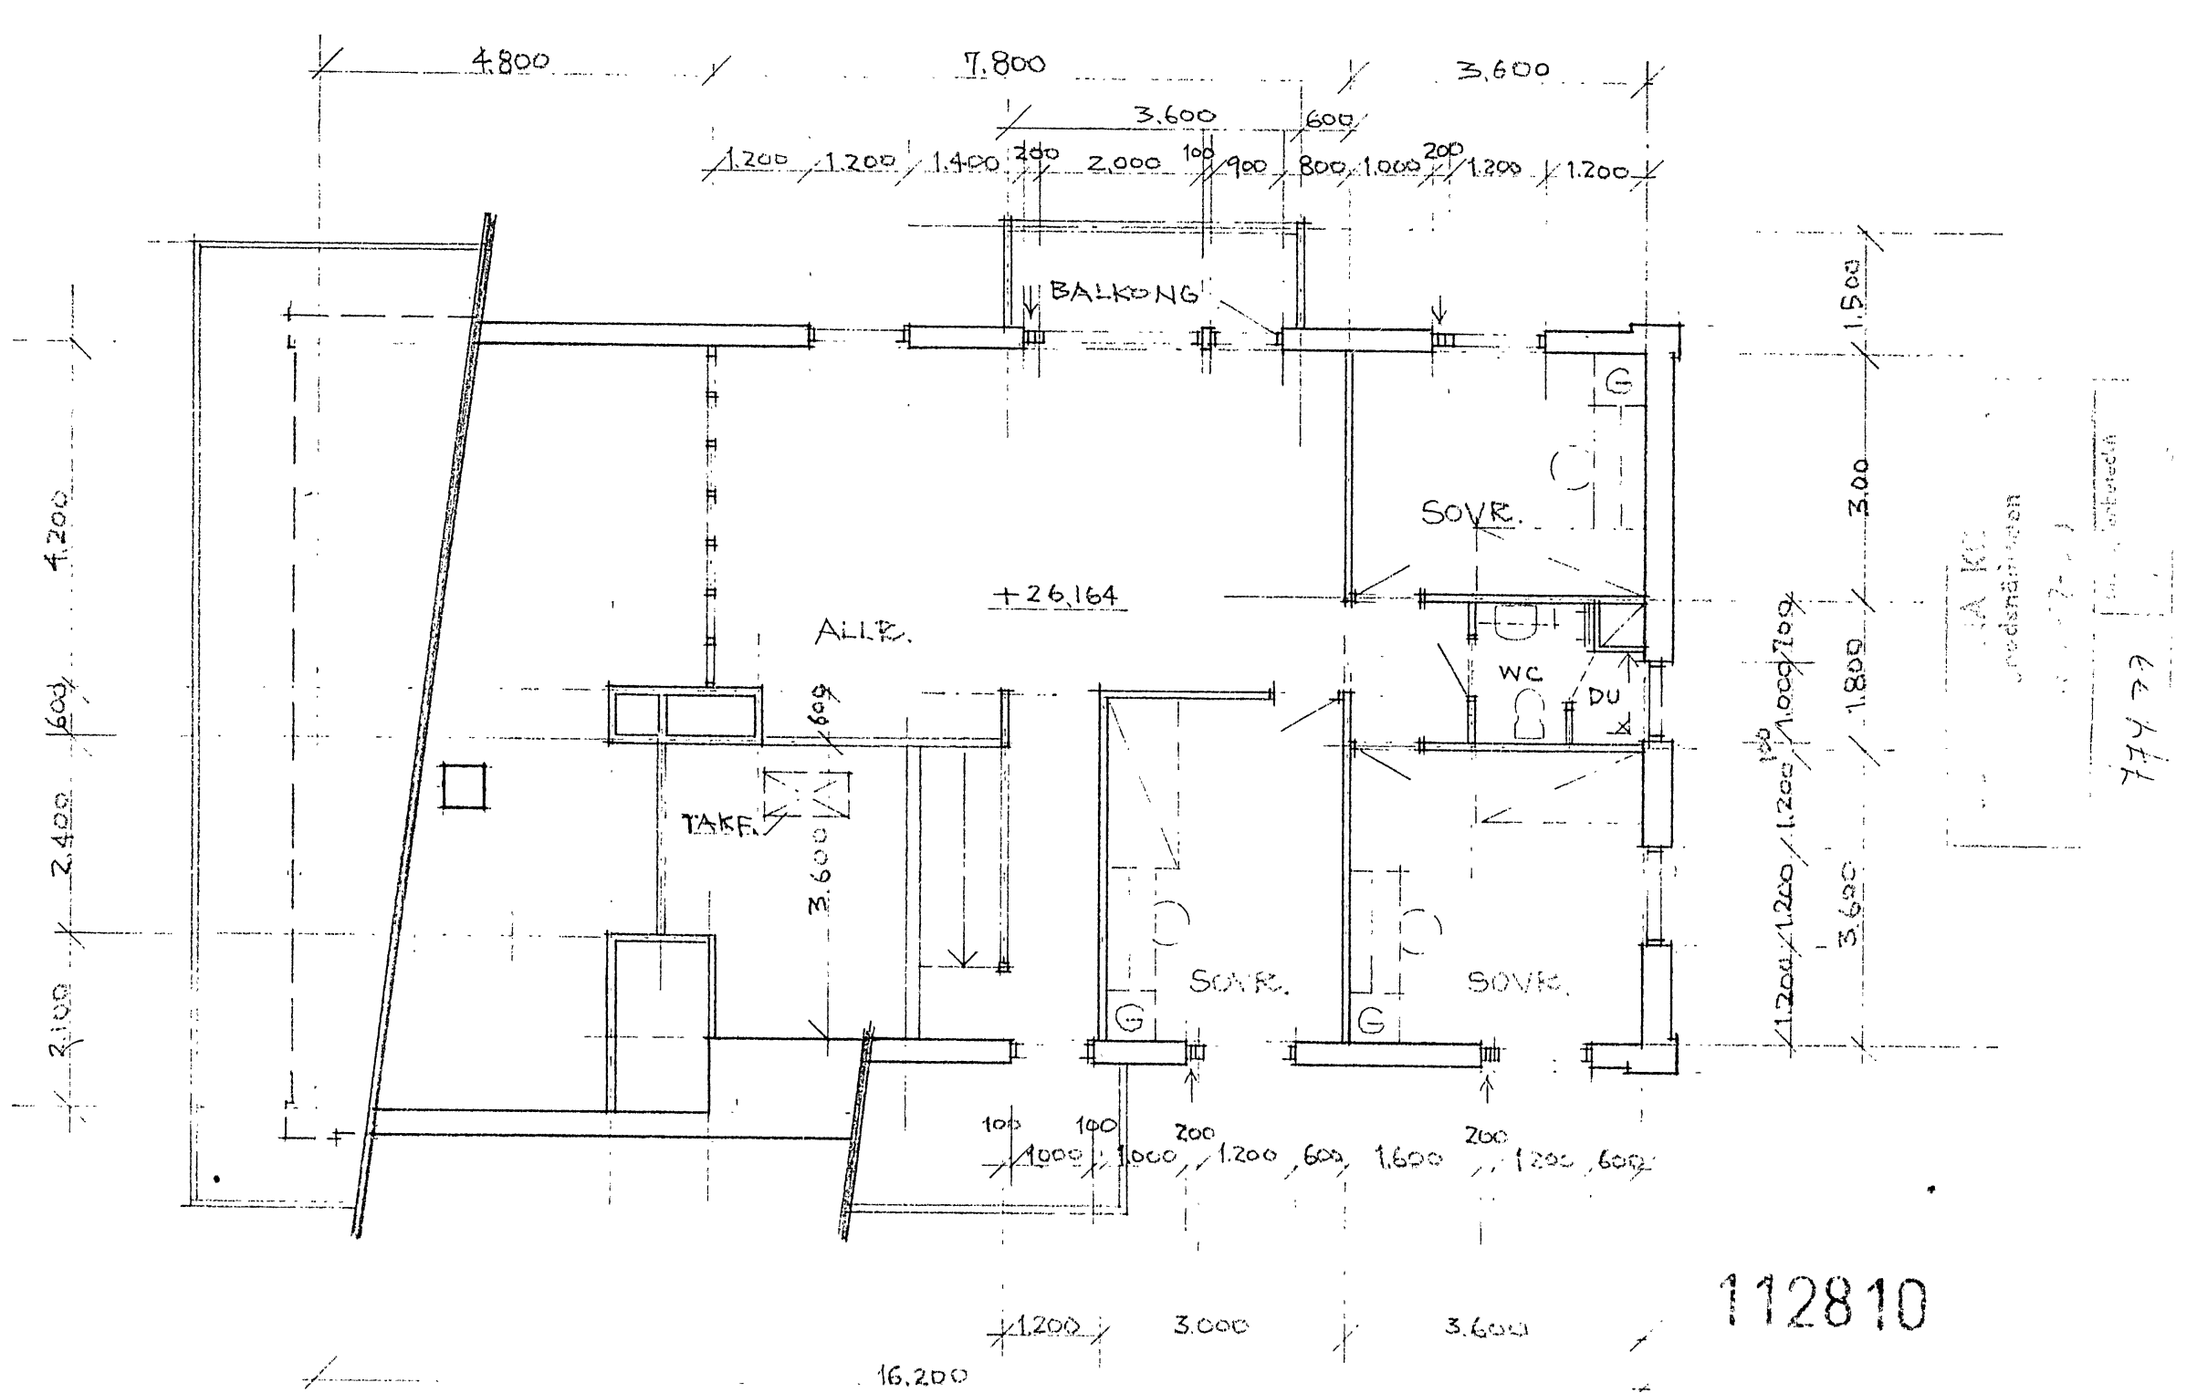
Se foto/film från var någonstans det är 2m takhöjd
Som lägst är takhöjden 135cm
Takhöjd i övrigt: 240 cm

Slide 10
Ventilation
Rekommenderat flöde: 0,35 l/m2/s => 87,5l/s = 315m3/h
Garage
Idag 5.7m från port till fristående bord

